Slide 1
Agile методологии за разработка на софтуерни решения

Slide 2
Agenda
Какво е Agile
Основни стъпки в Agile
Agile vs Waterfall
Позли от прилагане на Agile
Видове Agile методологии
Kanban спрямо Scrum
Препоръки за избор на подход

Slide 3
Какво е Agile
Методологии
Адаптивното планиране
Итеративен подход
Принципи и ценности
Ранно доставяне

Slide 4
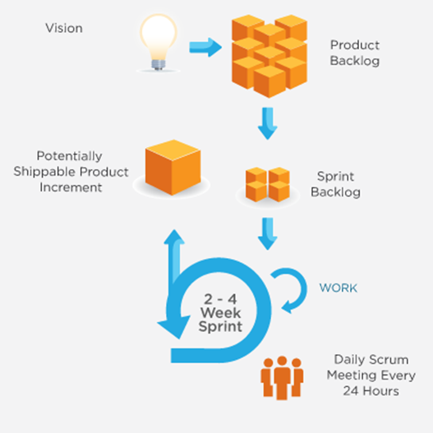
Основни стъпки в Agile
Проучване

Slide 5
Основни стъпки в Agile
Проучване
Product Backlog

Slide 6
Основни стъпки в Agile
Проучване
Product Backlog
Работа

Slide 7
Основни стъпки в Agile
Проучване
Product Backlog
Работа
Итерации

Slide 8
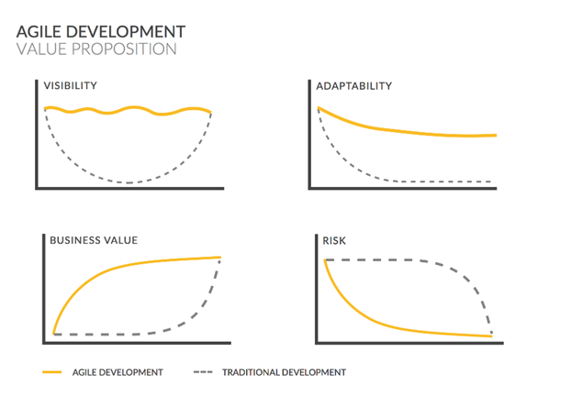
Agile vs Waterfall

Slide 9
Позли от прилагане на Agile
Удовлетвореност на клиентите
Контрол и прозрачност
Предвидимост и намален риск
Високо качество
Фокусиране върху необходимостите на бизнеса

Slide 10
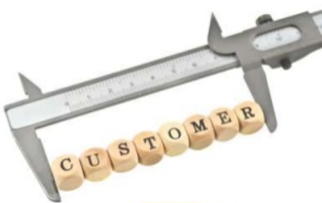
The Agile Manifesto
Нашият най-висок приоритет е да задоволим нуждите на клиента чрез ранно и постоянно доставяне на стойностен софтуер.

Slide 11

The Agile Manifesto
Приветстваме променящите се изисквания, даже и в напреднал стадий на разработка. Agile процесите приемат промяната в името на конкурентното предимство на клиента.

Slide 12
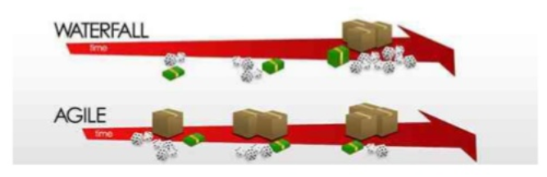
The Agile Manifesto
Често доставяне на работещ софтуер - между две седмици и два месеца - с предпочитание към по-кратките срокове.

Slide 13

The Agile Manifesto
Хората на бизнеса и разработчиците трябва да работят заедно ежедневно през цялото време на проекта.

Slide 14

The Agile Manifesto
Проекти се изграждат от мотивирани личности. Дайте им средата и подкрепата, от които се нуждаят и им гласувайте доверие, че ще свършат работата.

Slide 15

The Agile Manifesto
Най-ефективният и най-ефикасен метод за предаване на информация към и вътре в екипа от разработчици е разговорът лице в лице.

Slide 16

The Agile Manifesto
Работещият софтуер е основната мярка на прогреса.

Slide 17
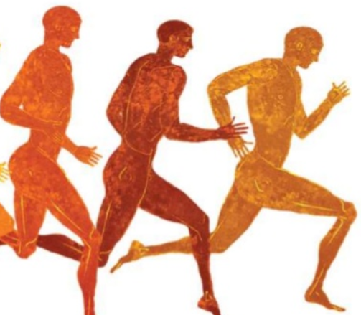
The Agile Manifesto
Agile процесите насърчават непрекъснатата разработка. Спонсорите, разработчиците и потребителите трябва да могат да поддържат постоянен ритъм безсрочно.

Slide 18

The Agile Manifesto
Постоянното внимание към техническо усъвършенстване и добрият дизайн подобряват гъвкавостта.

Slide 19
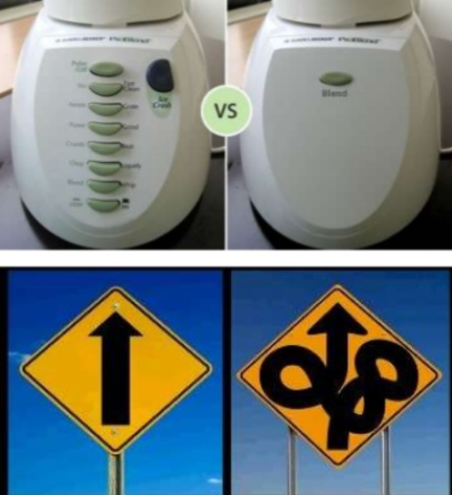
The Agile Manifesto
Простотата - изкуството да се максимизира работата, която не е нужно да се върши - е от изключително значение.

Slide 20

The Agile Manifesto
Най-добрите архитектури, изисквания и дизайни произлизат от самоорганизиращи се екипи.

Slide 21

The Agile Manifesto
През равни интервали от време, екипът обсъжда как да стане по-ефективен, след което настройва работата си в съответствие с взетото решение.

Slide 22
Популярни Agile Методологии
Scrum
Kanban
Extreme Programming (XP)

Slide 23
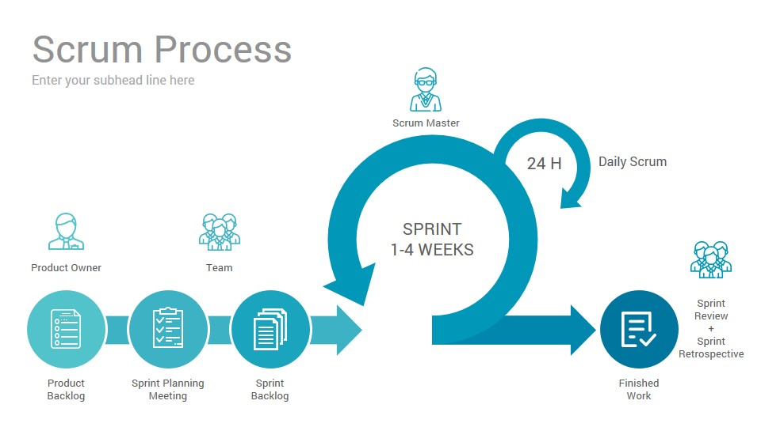
Scrum

Slide 24
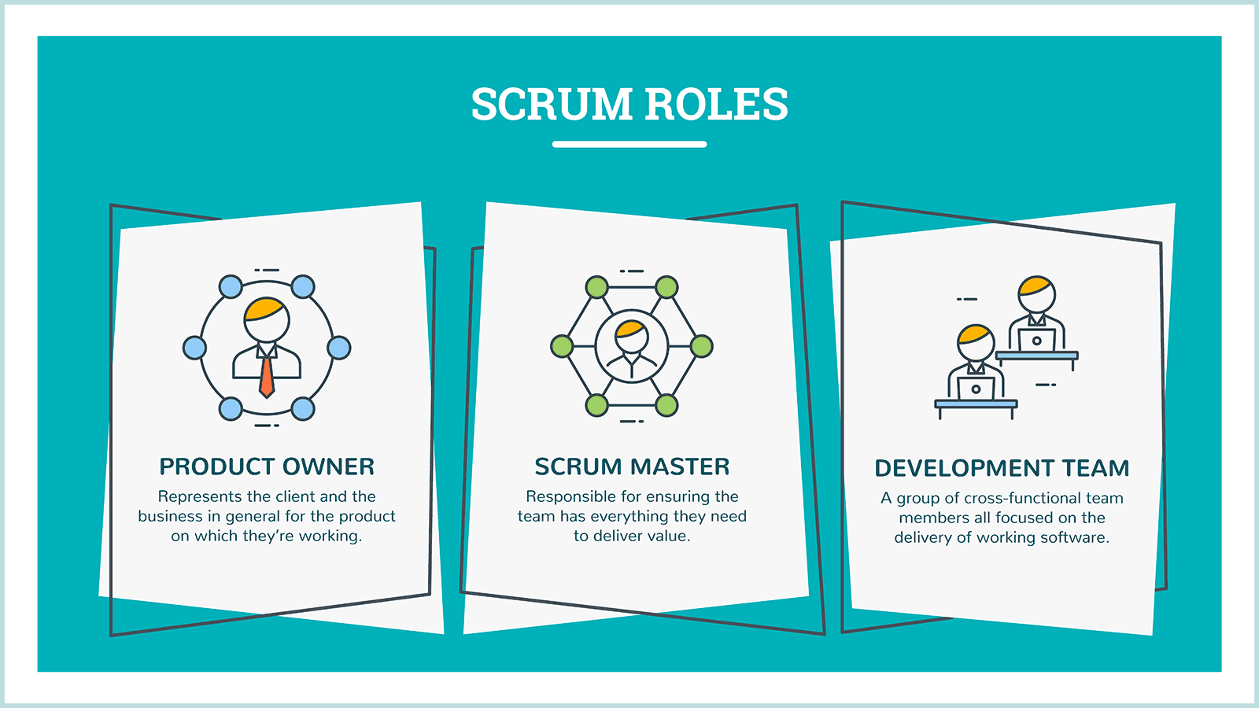
Scrum роли

Slide 25
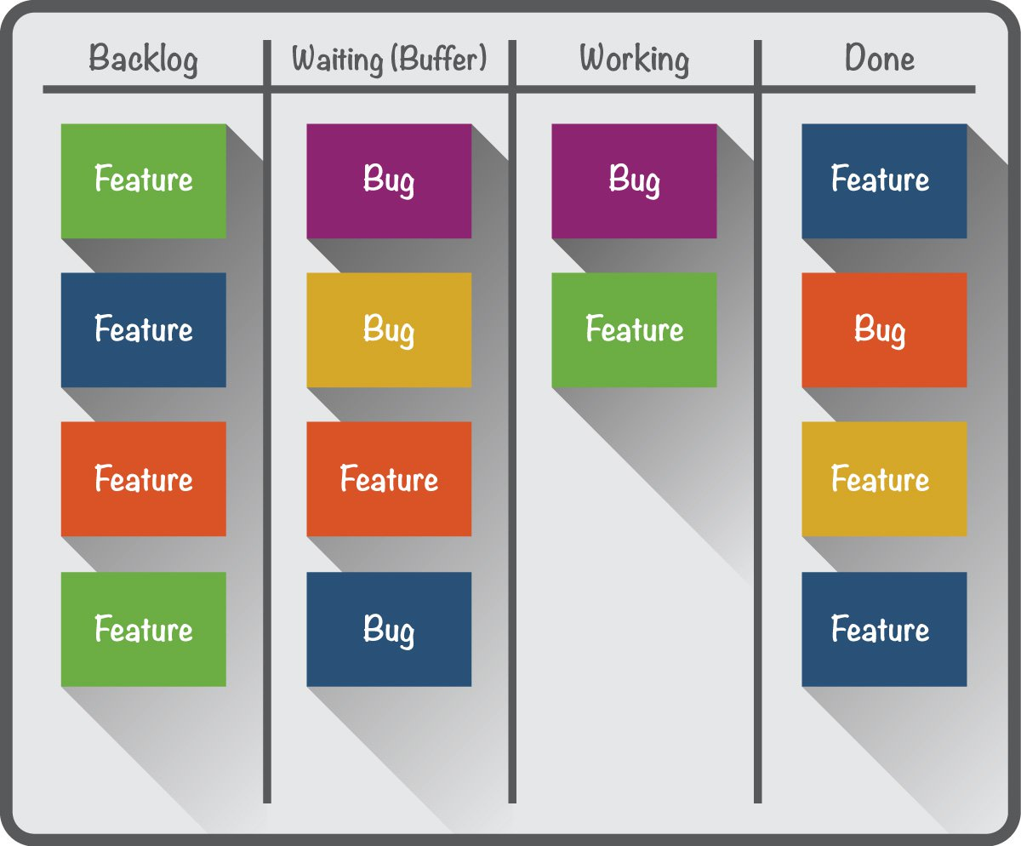
Kanban

Slide 26
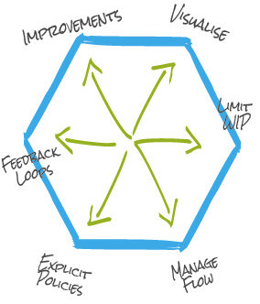
Kanban
1. Visualize (the work, workflow and business risks)
2. Limit WIP
3. Manage Flow
4. Make Process Explicit
5. Implement Feedback Loops
6. Improve Collaboratively, Evolve Experimentally (using models & the scientific method)

Slide 27
Kanban | Scrum
Подход за подобряване | Подход към комплексното разработване
Няма роли и процеси | Ясно дефинирани роли и процеси
Подобряващ, уважава това което има | Революционен, без значение какво е било преди това
Ограничава работата в процес и позволява времето да варира | WIP никога не надминава количеството, което може да бъде завършено от екипа в спринта. Ограничава времето и варира работата за да пасне във времето

Slide 28
За продуктова компания - Kanban
Подход за подобряване, еволюционно усъвършенстване
Започващ с каквото съществува и итерира
Уважава това, което има

Slide 29

Въпроси ?

